Slide 1


Web-Services JourneyTunes
INF22A – Gruppe 2
Dozent: Alexander Auch

Slide 2
TABLE OF CONTENTS
01
02
03
04
05
Idee
Vorstellung
Architektur
Services
Datenbank

Slide 3








Idee

Slide 4
Idee

Slide 5
Idee

Slide 6
Vorstellung

Slide 7
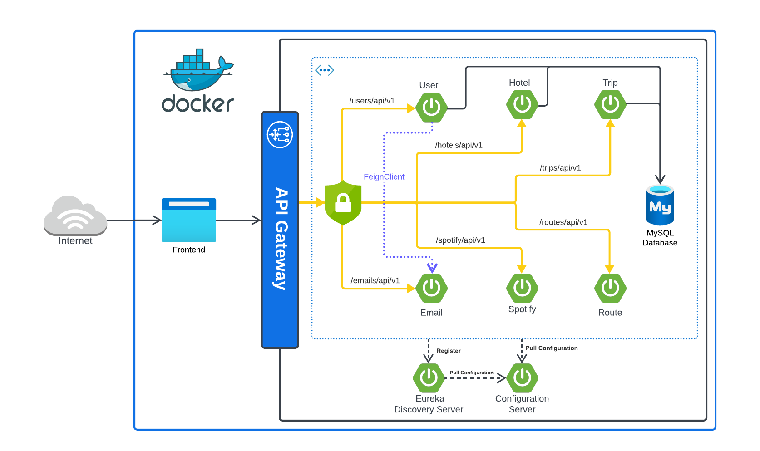
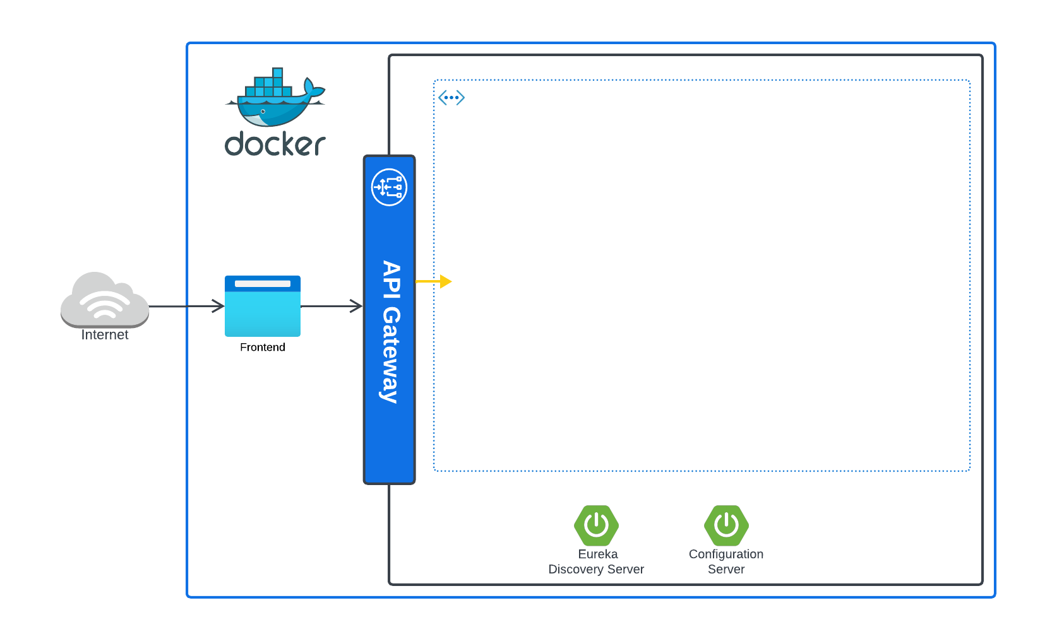
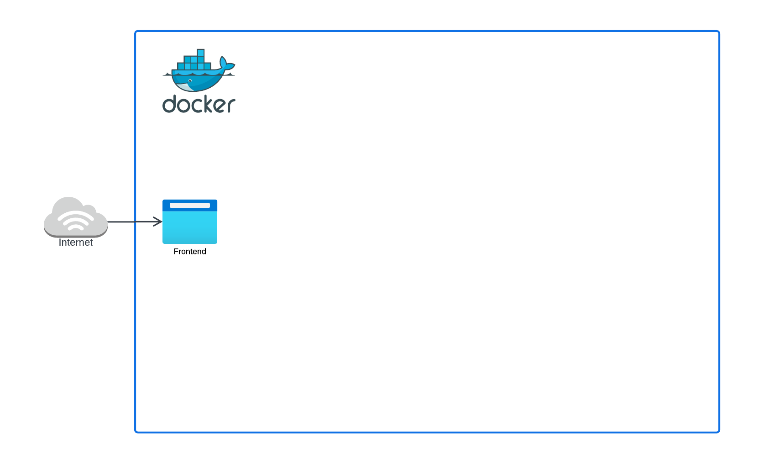
Architektur

Slide 8
Architektur

Slide 9
Architektur

Slide 10



Services
Spring
Hibernate
Führendes Java Framework für die Entwicklung robuster Anwendungen und Services
Leistungsstarkes Java ORM Framework, das die Datenbank Interaktion vereinfacht und beschleunigt
Eureka Server
Feign Client
Service Discorvery System zur dynamischen Findung von Mikroservices und deren Kommunikation
Deklarativer HTTP-Client zur Kommunikation zwischen Mikroservices

Slide 11

Service - Folder Structure
Interne Services
JourneyTunes
Externe Services

Slide 12
Service - Folder Structure
JourneyTunes
JourneyTunes
Service
JourneyTunes
Client
Models
Controller
Repository
DTOs
Services

Slide 13
Service - Folder Structure
Client
Models
JourneyTunes
Controller
Repository
JourneyTunes
Service
DTOs
Services
JourneyTunes

Slide 14
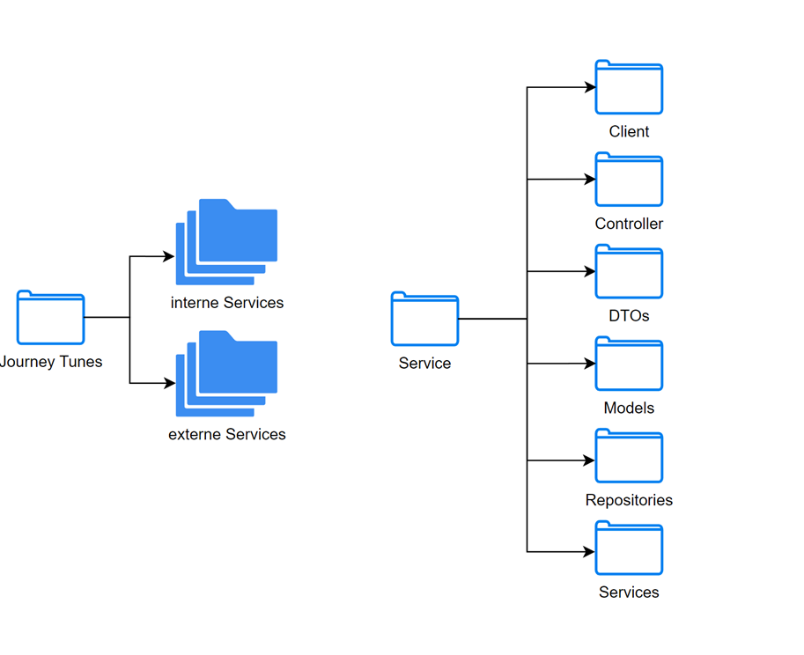
Service - Folder Structure

Slide 15

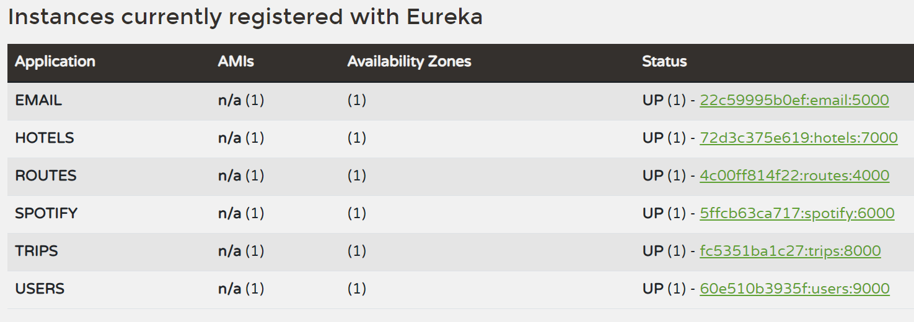
Services – Eureka Server
Zentraler Server
Mikroservices registrieren sich
Services kündigen Verfügbarkeit an
Flexible und skalierbare Architektur
Automatischer Verweis auf Service Instanzen

Slide 16
Services – Feign Client
Deklarativer HTTP-Client für Mikroservices
Erleichtertes Aufrufen von REST-Services durch die Verwendung von Annotationen und Interfaces
Nahtlose Integration mit Eureka Server
HTTP-Anfragen über Methodenaufrufe im Code

Slide 17

Services – Hibernate
ORM-Framework
Bildet Objekte in Tabellen ab
Ermöglicht die Anbindung unterschiedlicher DBMS
Mapping von Objekten durch Annotationen
Optimierung der Performance von Datenbankzugriffen durch Caching

Slide 18
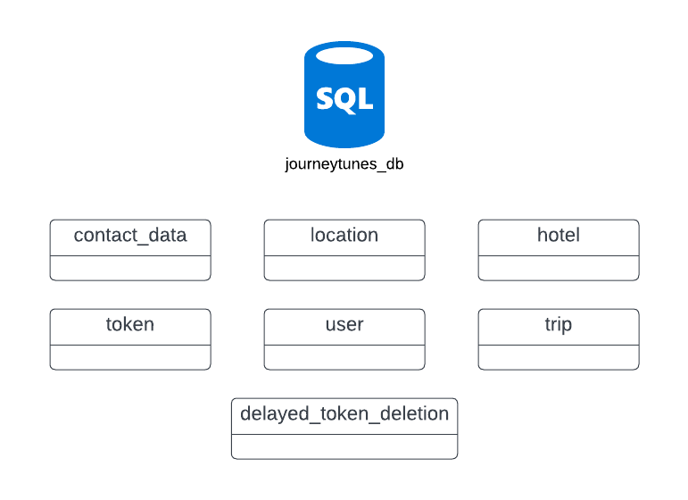

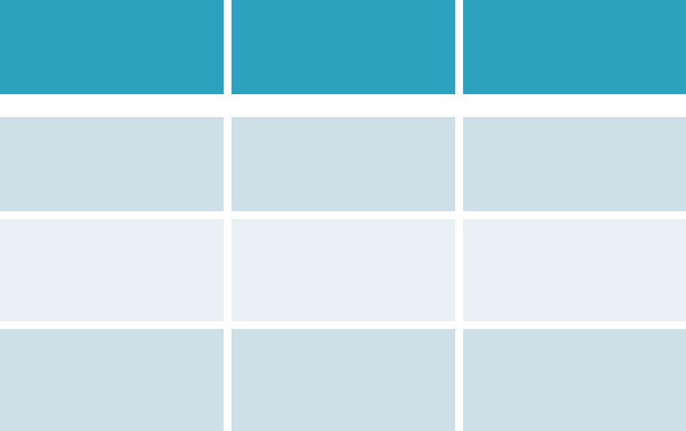
Datenbank

Slide 19
Datenbank

Slide 20

Datenbank – Event + Trigger
Trigger mit AFTER INSERT auf der Token Tabelle
→ neuer Eintrag in der delayed_token_deletion Tabelle
MySQL Event löscht jede Minute alle Tokens, welche vor mehr als einer Stunde erstellt wurden

Slide 21
Danke fürs Zuhören

